Slide 1
Université Aboubekr BELKAID TLEMCEN Faculté des Sciences DE LA NATURE ET DE LA VIE ET SCIENCES DE LA TERRE ET DE L UNIVIVERS DEPARTEMENT : BIOLOGIE
Analyse des séquences d’ADN
Préparé par: Bouandas Ameur

Slide 2
Nettoyage et correction des séquences d’adn
C’est une opération qui consiste à éliminiez la partie qui a étai pas bien séquencer ( les pic que ne sont pas clairs au début et a la fin de la séquence) ,et nous faisons aussi une correction ponctuelle S'il y a une erreur dans l'expression de pic. cliqui suppr dans le clavie

Slide 3
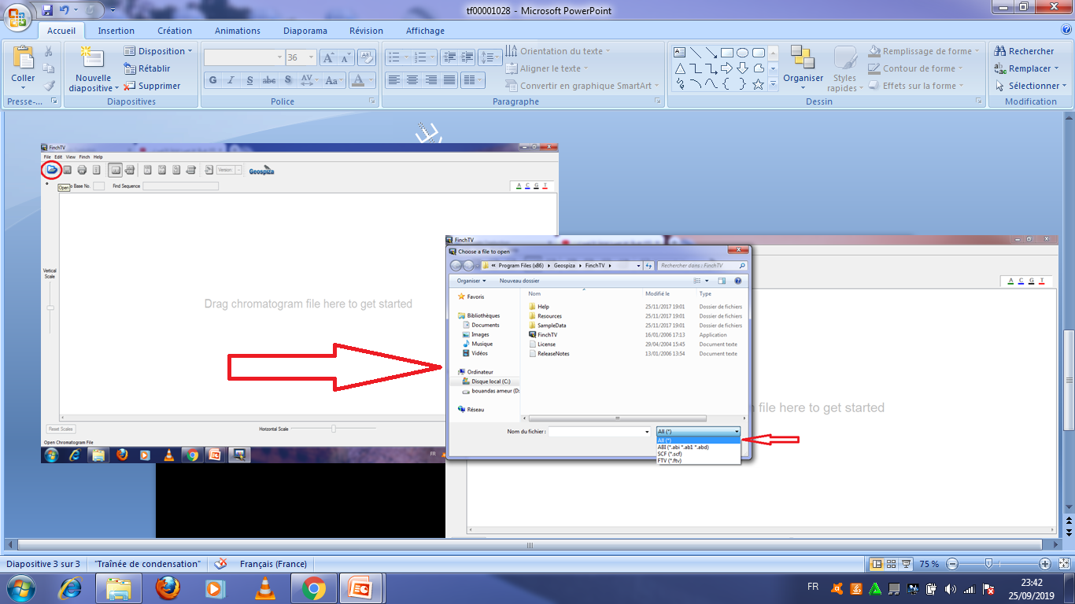

Slide 4
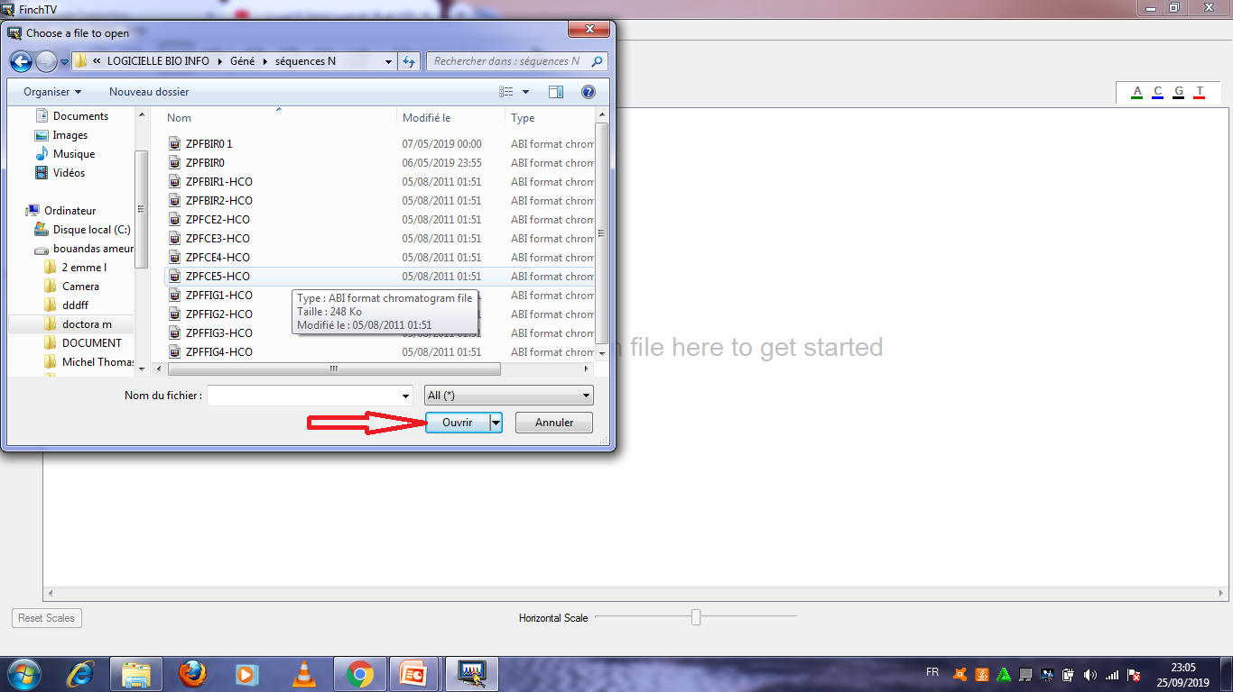

Slide 5
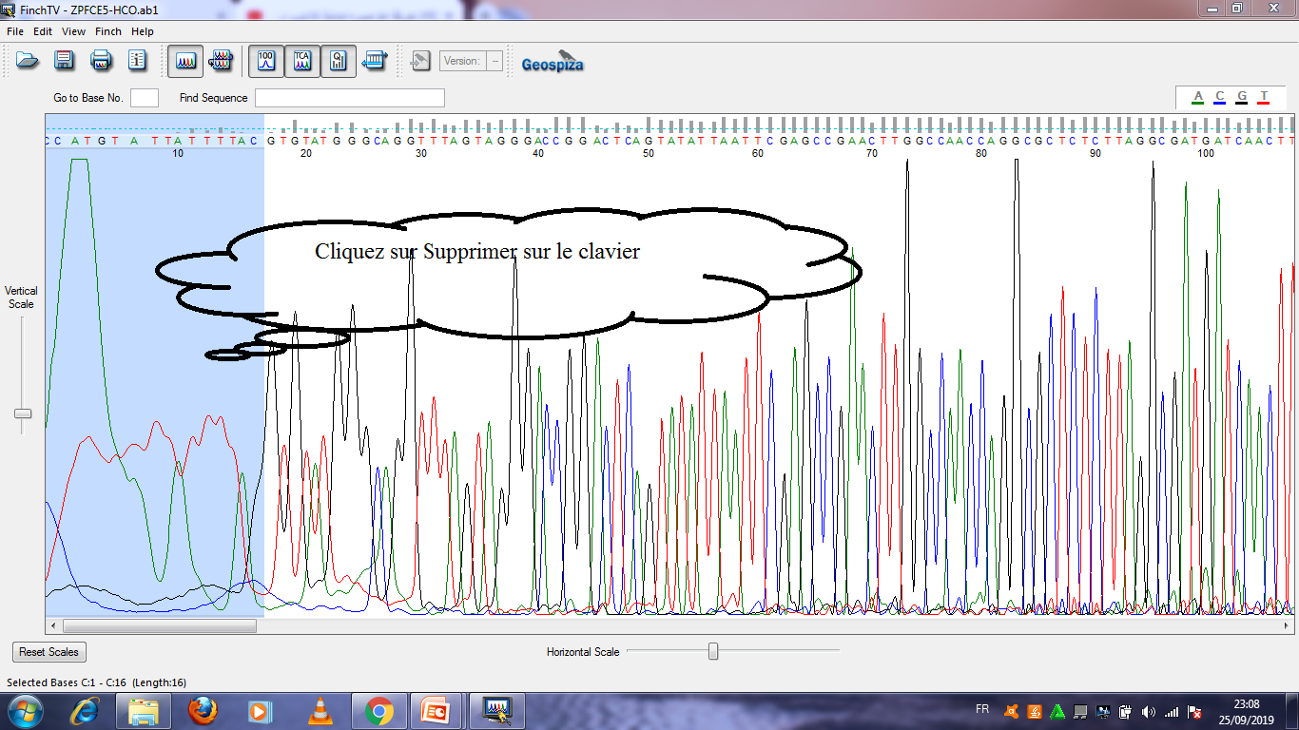

Slide 6
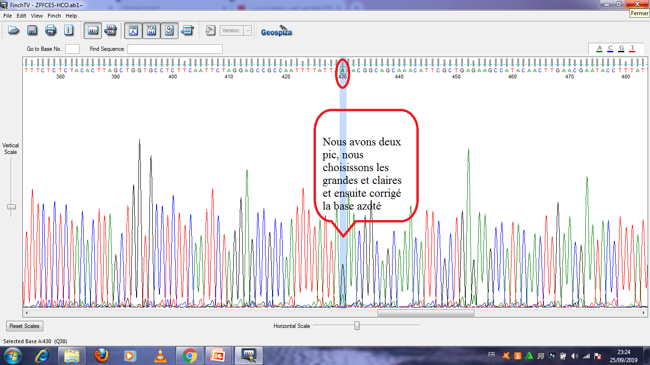

Slide 7
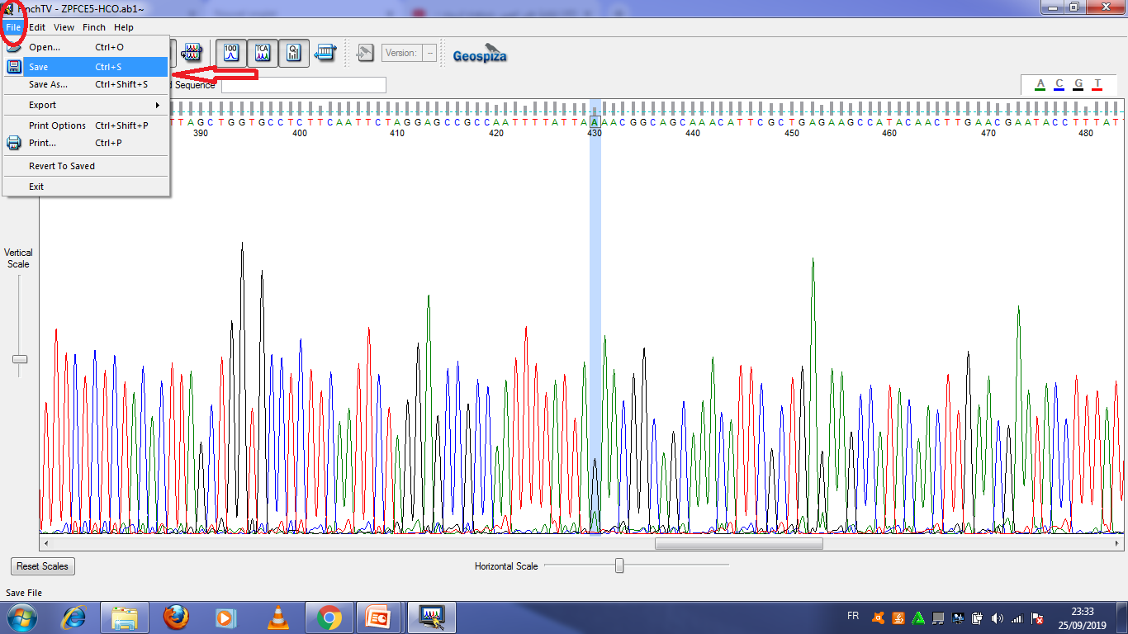

Slide 8
Alignement des séquences d’adn
C’est une opération qui consiste à disposer des portions de séquences similaires les unes en dessous des autres en minimisant leurs différences.
Les séquences d’ADN se composent des caractères discontinus qui peuvent avoir 5 états différents: soit une adénine, soit une guanine, soit une cytosine, soit une thymine soit une insertion ou une délétion.
Les sites qui ont les mêmes états dans chaque séquence s’appellent des sites conservés. Un changement d’état dans un site s’appelle une substitution.

Slide 9
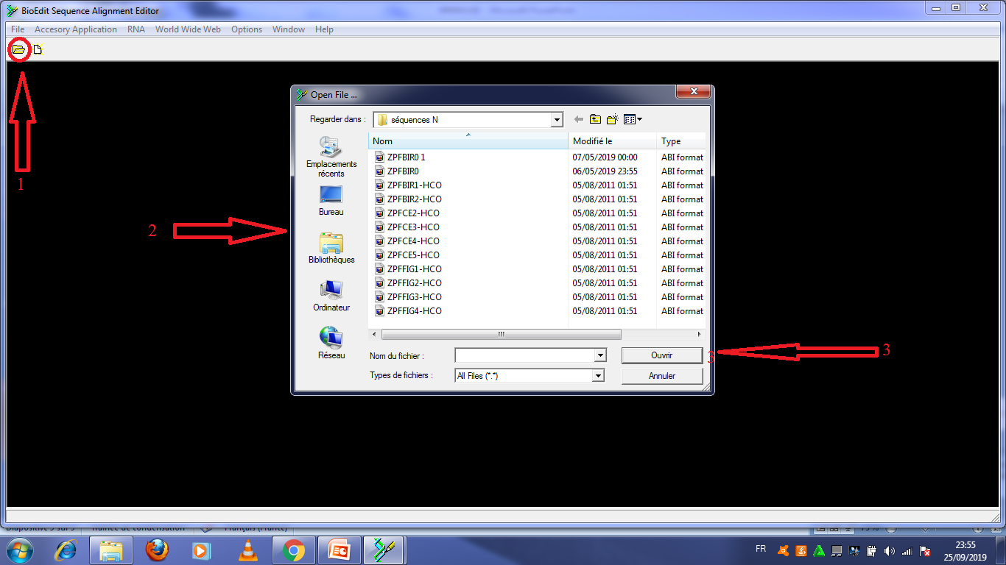

Slide 10
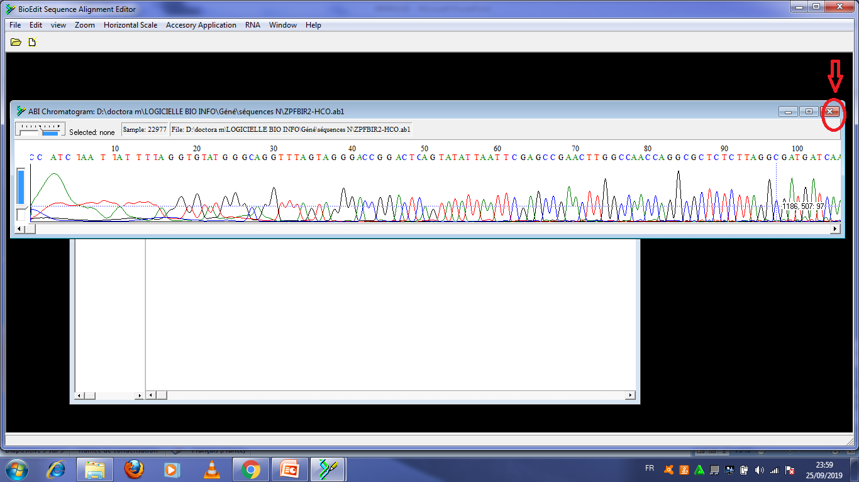

Slide 11
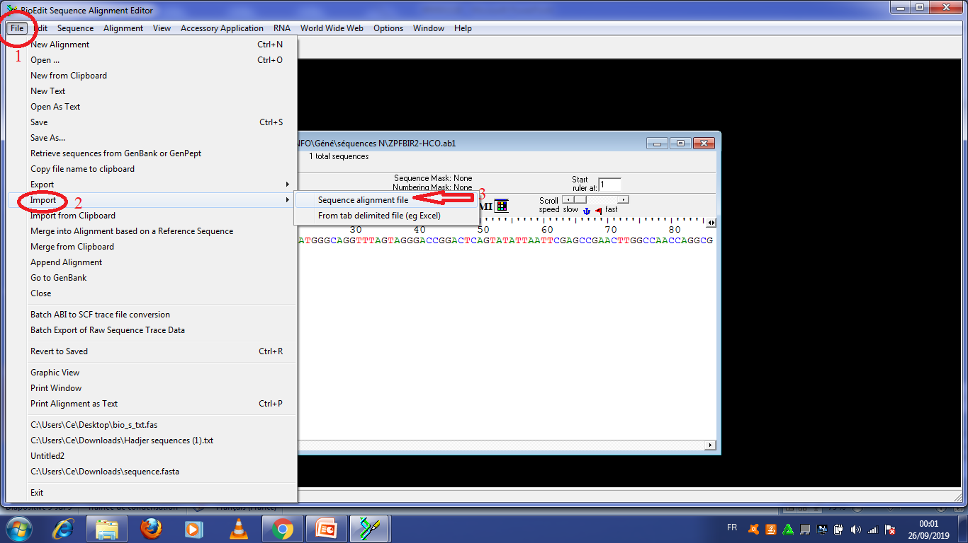

Slide 12
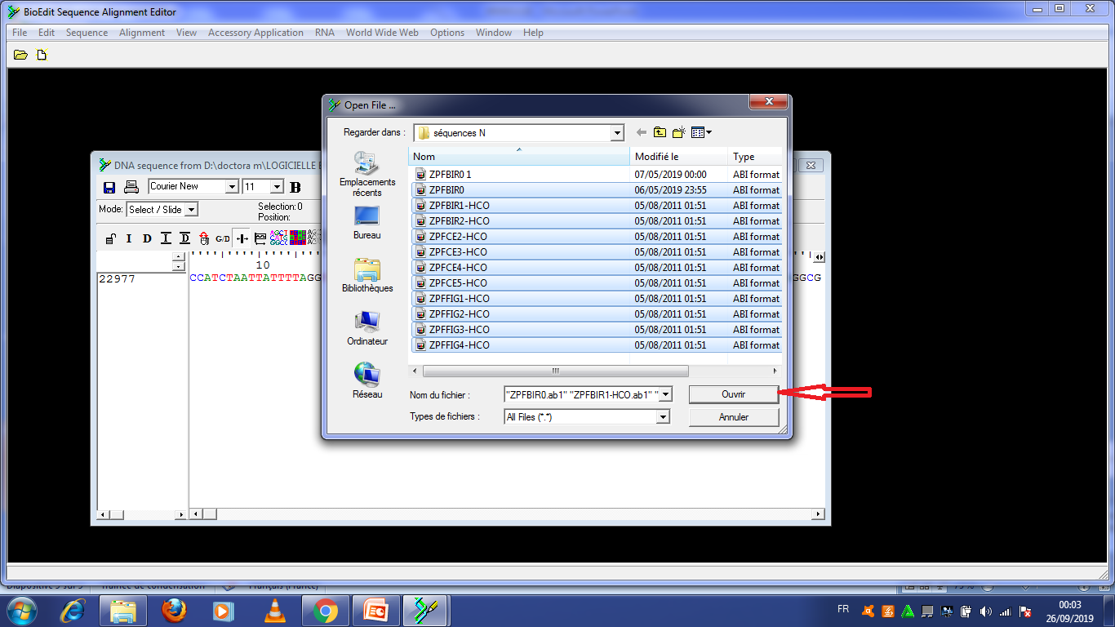

Slide 13
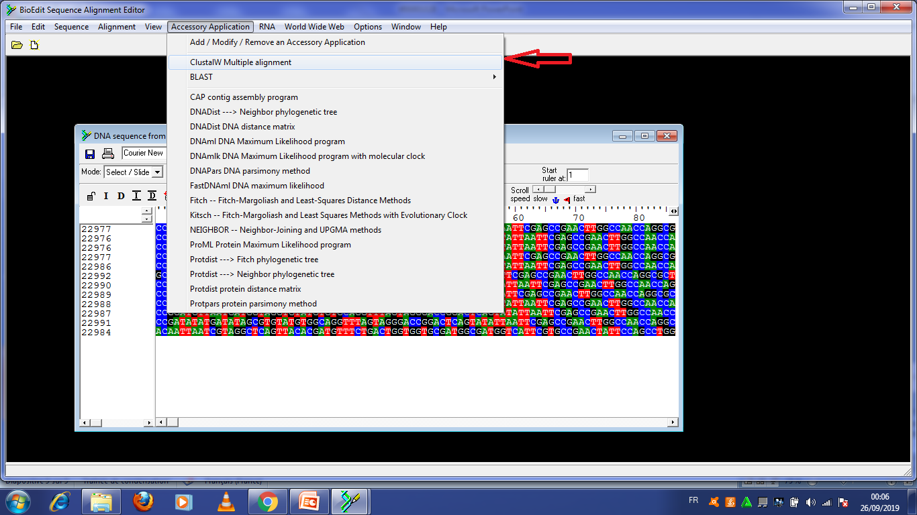

Slide 14
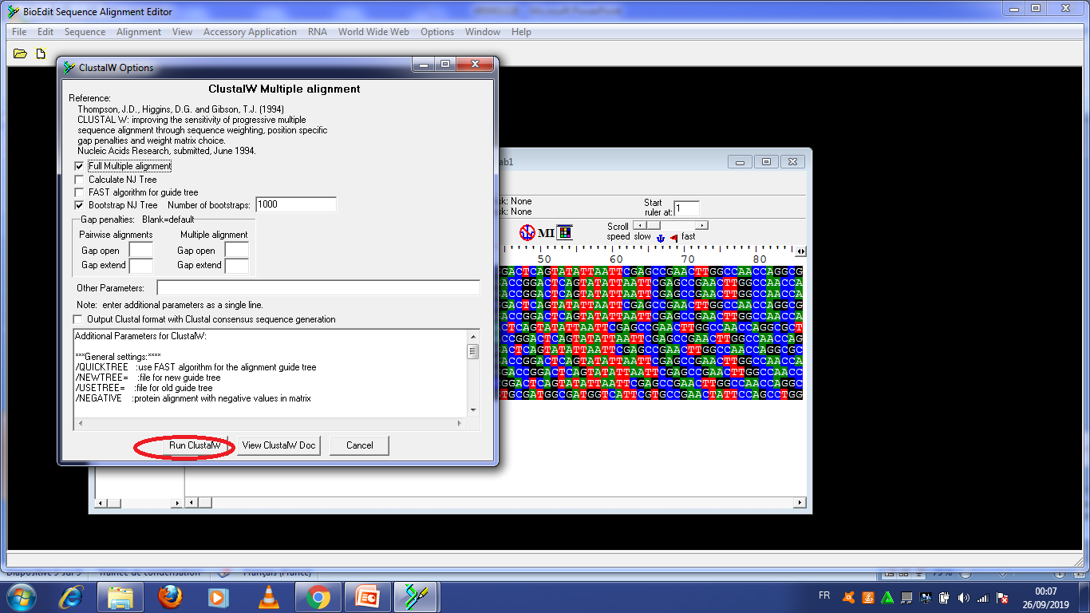

Slide 15
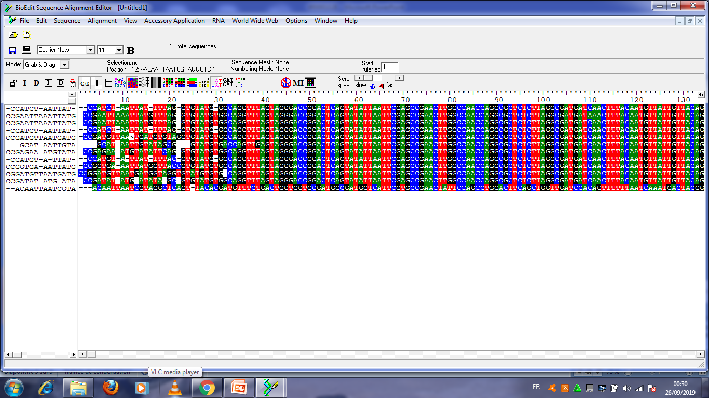

Slide 16
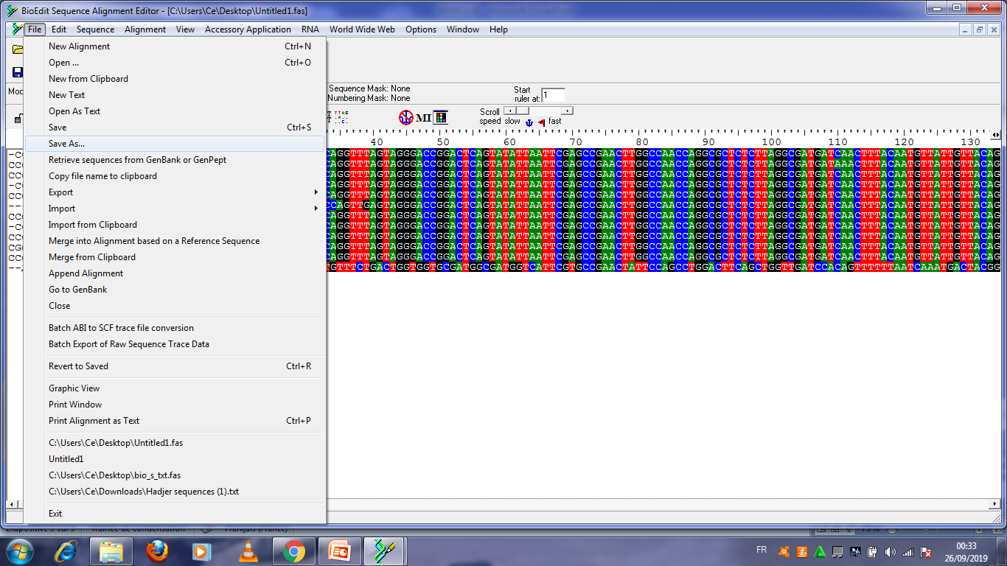

Slide 17
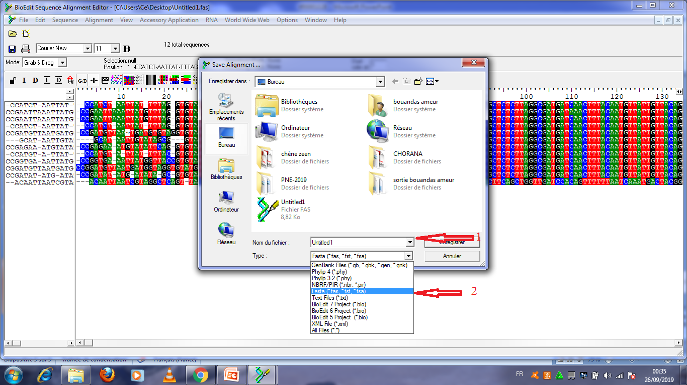

Slide 18
Méthodes de reconstruction phylogénétique
La cladistique, basée sur l’étude des sites informatifs (Minimum de parcimonie)
La phénétique, on considère les ressemblances entre les taxons (Neighboor-joining ; UPGMA)
La méthode probabiliste, basée sur une approche à priori ou à posteriori (approche bayesienne ; maximum de vraisemblence)

Slide 20
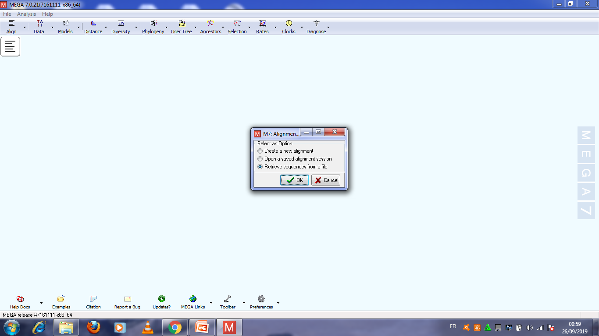

Slide 21
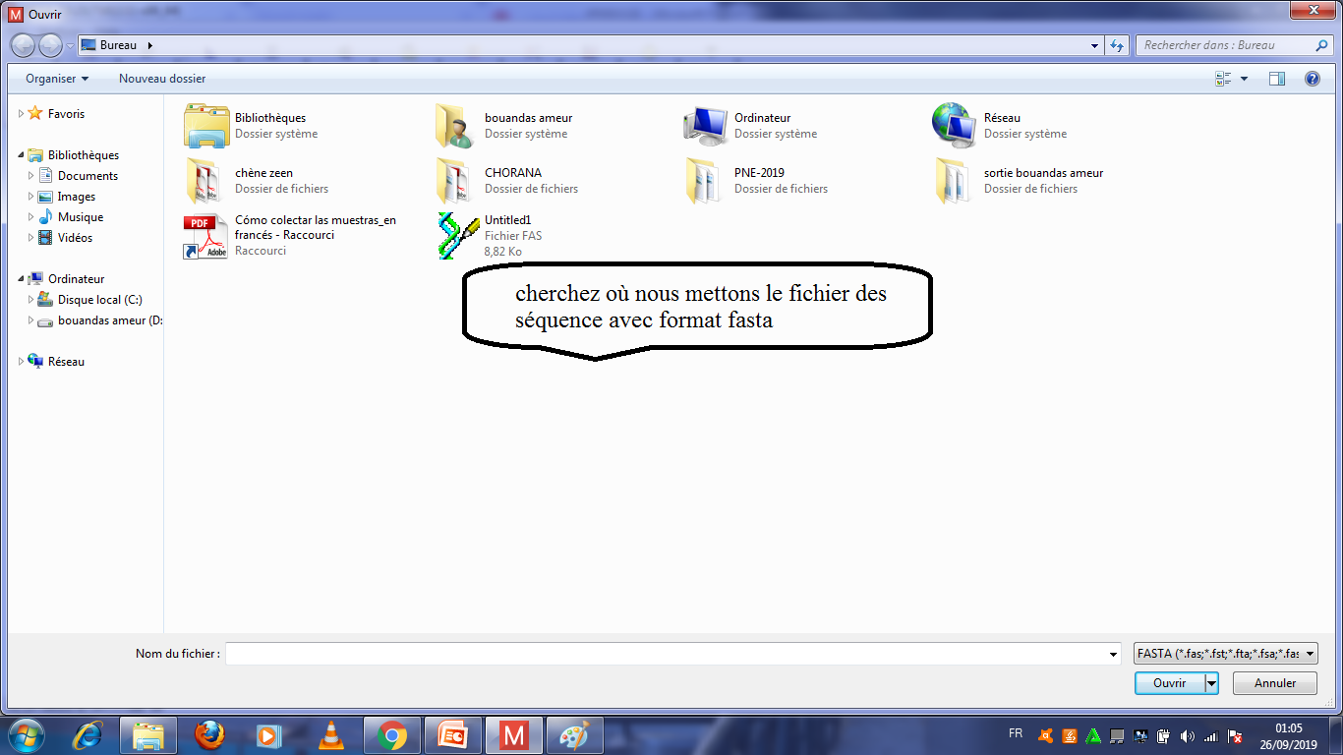

Slide 22
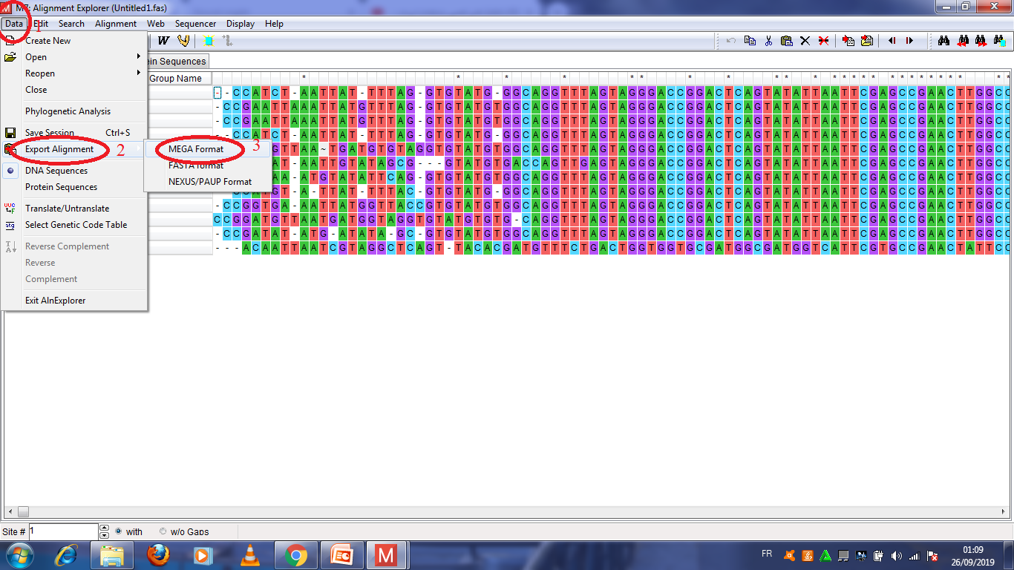

Slide 23
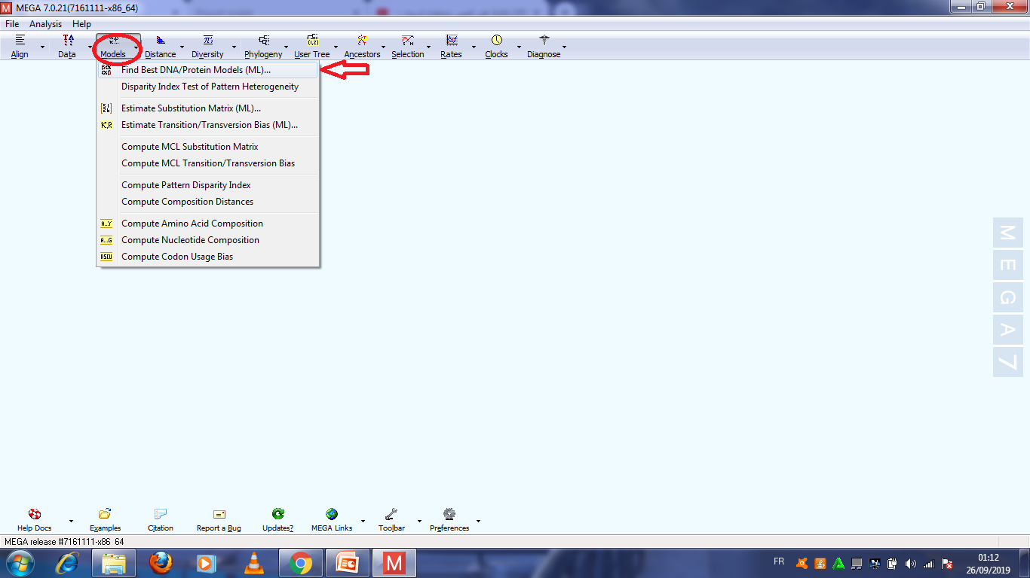

Slide 24
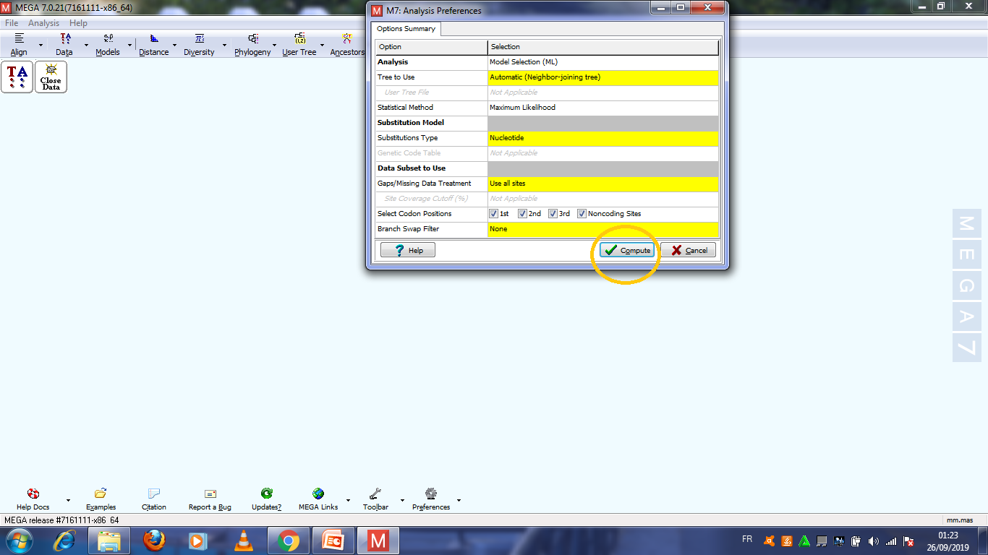

Slide 25
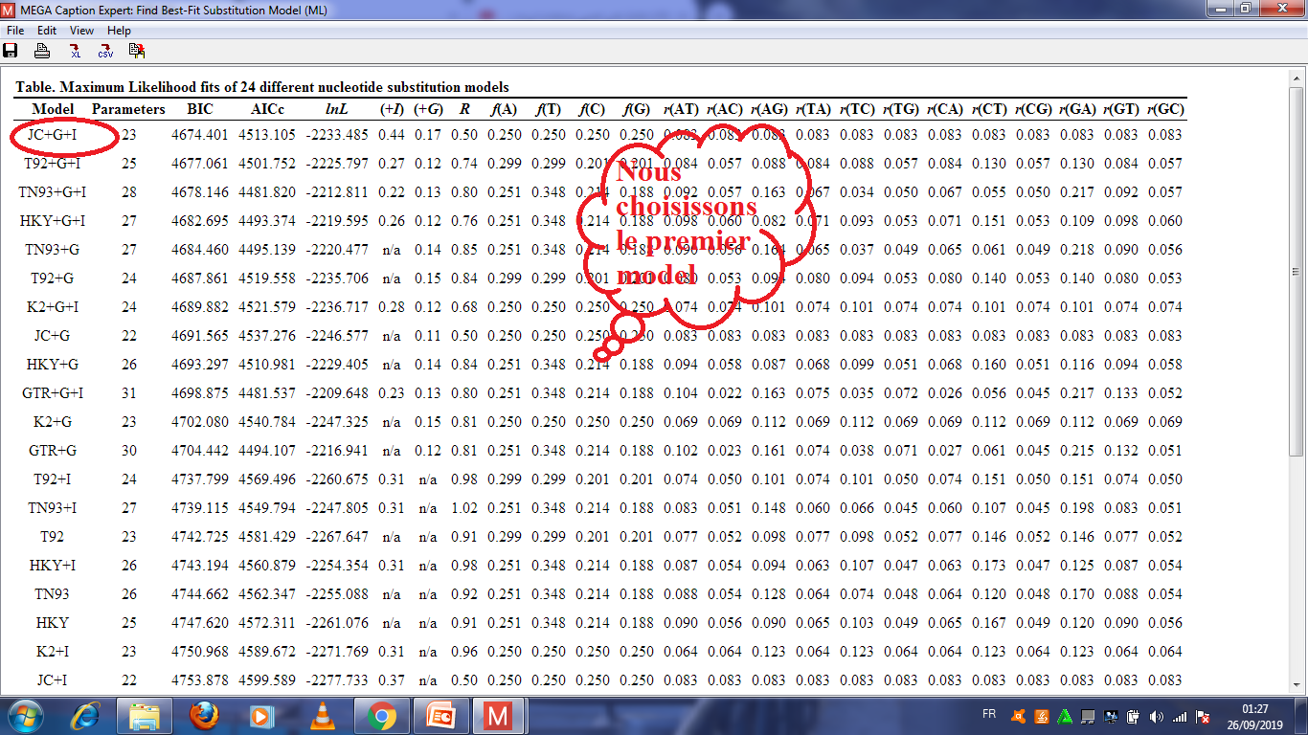

Slide 26
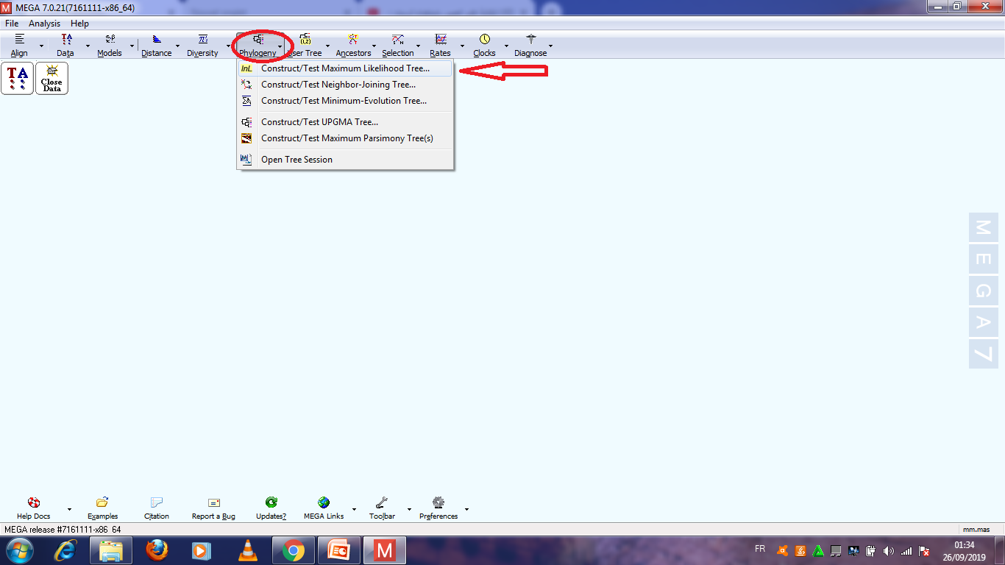

Slide 27
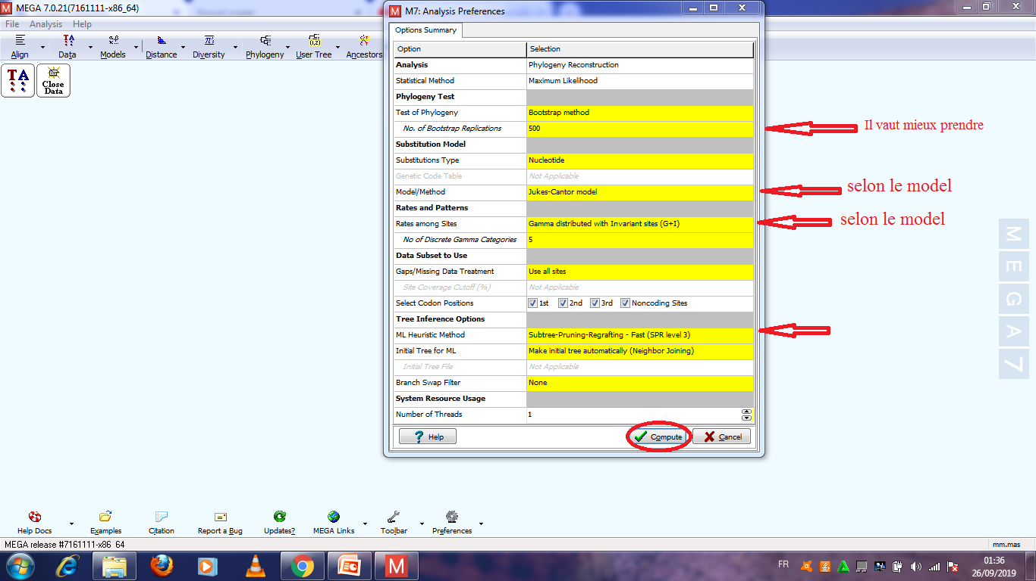

Slide 28
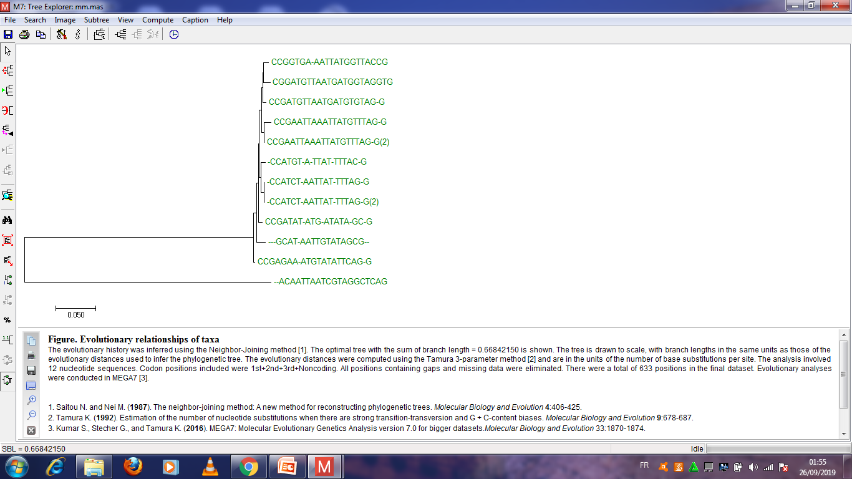

Slide 29
plusieurs opérations peuvent être effectuées , Il suffit d’utiliser les processus existants dans chaque logicielle

